Slide 1


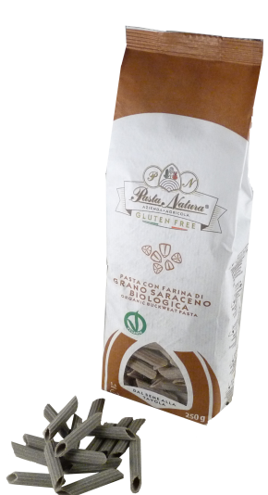
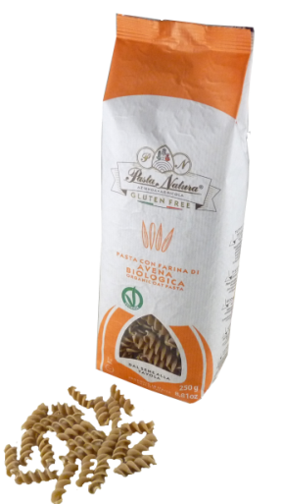
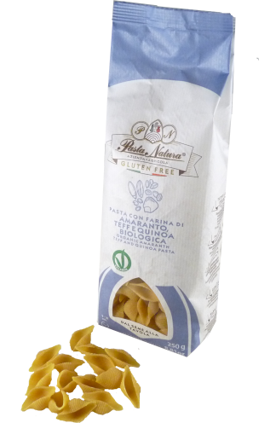
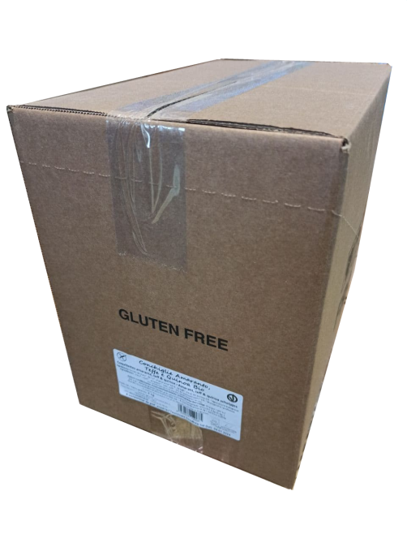
PATES SANS GLUTEN ET VEGAN
PN14397
Penne au sarrasin
10x250gr
PN14180
Fusilli à l’avoine
10x250gr
PN14424
Conchiglie amaranto, teff et quinoa
10x250gr
PN14790 Penne au sarrasin 1x4,5kg
PN14907 Fusilli à l’avoine 1x4kg
PN14908 Conchiglie amaranto, teff et quinoa 1x4kg

Slide 2

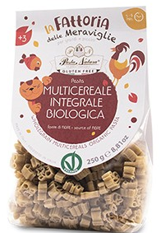
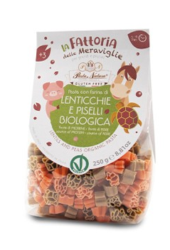
PN14580
Pâtes riz complet, sarrasin, amarante et teff
Pasta volk. Rijst, boekweit , amarant en teff
10x250gr
PN14579
Pâtes lentilles, petits pois et riz complet
Pasta rode linzen,erwten en volk. rijst
10x250gr

